Slide 1
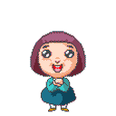
PHÒNG GD VÀ ĐT QUẬN TÂN BÌNH
TRƯỜNG TIỂU HỌC YÊN THẾ
Nhiệt liệt chào mừng
các em học sinh lớp 1
Giáo viên: Nguyễn Thị Ánh Ngọc

Slide 2
Thứ hai ngày 22 tháng 2 năm 2021 Mĩ thuật Chủ đề 6: Những người bạn
Ở chủ đề 7 các em sẽ học những nội dung sau
Tranh chân dung (tiết 1- tuần 23).
Chân dung biểu cảm (tiết 2- tuần 24).
Vẽ toàn thân (tiết 3- tuần 25).
Vẽ nhóm bạn thân của em (tiết 4- tuần 26).

Slide 3
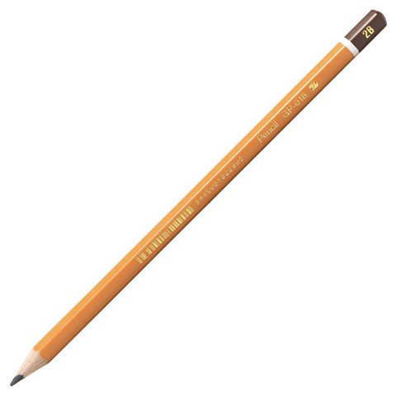
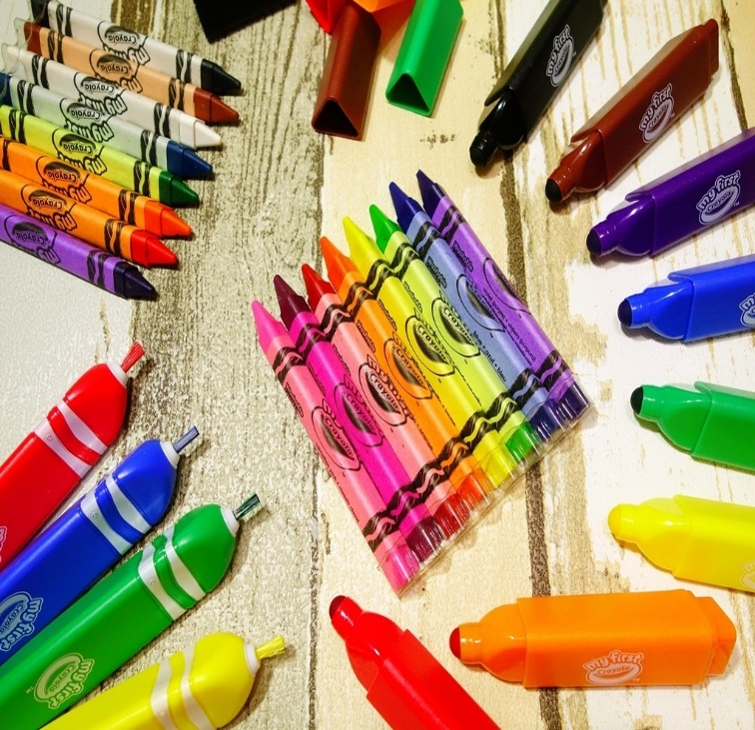
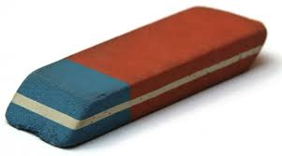
Thứ hai ngày 22 tháng 2 năm 2021 Mĩ thuật Chủ đề 6: Những người bạn
Hôm nay chúng ta cùng học tiết 1 của chủ đề 6
Tranh chân dung (tiết 1- tuần 23).
Đồ dùng học hôm nay chúng ta cần có:

Slide 4
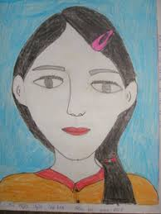
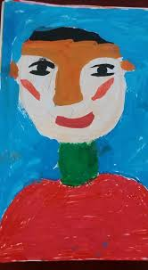
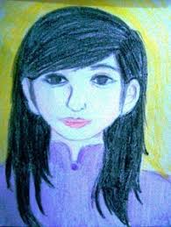
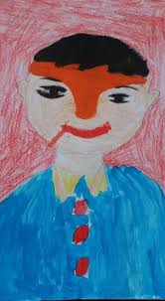
Thứ hai ngày 22 tháng 2 năm 2021 Mĩ thuật Chủ đề 6: Những người bạn
I/ Quan sát – nhận xét:
Các em quan sát 1 số tranh chân dung sau:

Slide 5
Thứ hai ngày 22 tháng 2 năm 2021 Mĩ thuật Chủ đề 6: Những người bạn
I/ Quan sát – nhận xét:
Em trả lời những câu hỏi sau:
Những bộ phận trên khuôn mặt có dạng hình cơ bản nào?
Em thấy chân dung trong tranh có những hình ảnh nào?
Nhận xét, nhận biết vị trí hình dáng, màu sắc của chân dung trong tranh vẽ với chân dung của bạn bè trong cuộc sống?

Slide 6
Thứ hai ngày 22 tháng 2 năm 2021 Mĩ thuật Chủ đề 6: Những người bạn
I/ Quan sát – nhận xét:
KL:
Khi vẽ chân dung bạn bè trong cuộc sống thì hình dáng và màu sắc trong tranh sẽ dựa trên đặc điểm của bạn mình để vẽ như: vẽ bạn nam hay bạn nữ; tóc ngắn hay dài, mặt tròn hay vuông, mắt bạn to hay nhỏ…..để vẽ ra đặc điểm bạn.
Khuôn mặt có dạng các hình cơ bản như tròn, xoan, vuông…; Mắt có dạng hình thoi
Mũi hình chữ nhật, miệng hình trái tim…
Chân dung thường vẽ khuôn mặt là chính và vẽ thêm cổ, vai, thân.

Slide 7
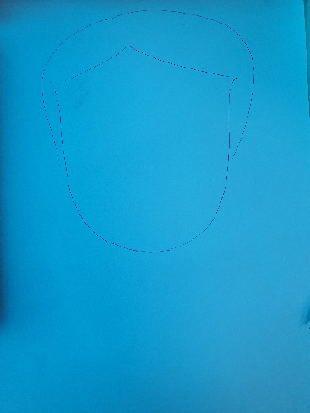
Thứ hai ngày 22 tháng 2 năm 2021 Mĩ thuật Chủ đề 6: Những người bạn
II/ Cách vẽ chân dung:
B1. Vẽ hình khuôn mặt bằng các hình cơ bản như tròn, xoan, vuông…(lưu ý vẽ hình chân dung cân đối với khổ giấy)

Slide 8
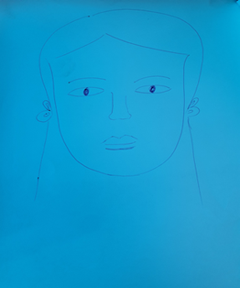
II/ Cách vẽ chân dung:
B2. Xác định và vẽ các bộ phận mắt-mũi-miệng…trên khuôn mặt.

Slide 9
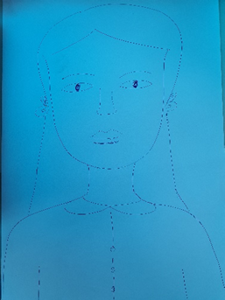
II/ Cách vẽ chân dung:
B3. Vẽ hình ảnh phụ, vẽ màu.

Slide 10
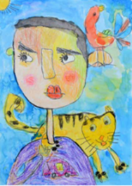
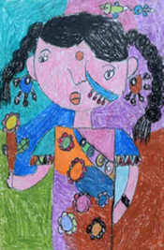
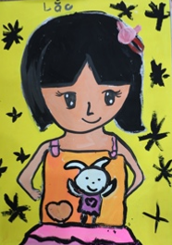
Thứ hai ngày 22 tháng 2 năm 2021 Mĩ thuật Chủ đề 6: Những người bạn
Một số bài vẽ đẹp của học sinh:

Slide 11
Thứ hai ngày 22 tháng 2 năm 2021 Mĩ thuật Chủ đề 6: Những người bạn
III/ Thực hành:
Em hãy vẽ chân dung 1 bạn gái và 1 bạn trai mà em yêu quý vào vở Bài tập Mĩ thuật lớp 1 trang 34 – 35.

Slide 12
Thứ hai ngày 22 tháng 2 năm 2021 Mĩ thuật Chủ đề 6: Những người bạn
IV/ Đánh giá – nhận xét:
Sau khi em thực hành xong hãy tự nhận xét bài của mình theo gợi ý sau:
Em thường dùng những màu gì để vẽ màu da, màu tóc, màu áo của bạn? Vì sao?
+
Em sẽ làm gì thêm để bức chân dung bạn em đẹp hơn?
Em hãy chia sẻ các bước thực hiện sản phẩm.

Slide 13
Thứ hai ngày 22 tháng 2 năm 2021 Mĩ thuật Chủ đề 6: Những người bạn
V/ Dặn dò:
Các em thật đáng khen và cô sẽ nhận xét bài của các em vào thời gian mình đi học lại nhé.
Tuần sau chúng ta tiếp tục học chủ đề 6 với nội dung: Chân dung biểu cảm (tiết 2- tuần 24).

Slide 14
Hẹn gặp lại các em vào tiết học sau của chủ đề 6 nhé!
Chúc các em chăm ngoan học giỏi!

